Slide 1


Slide 2
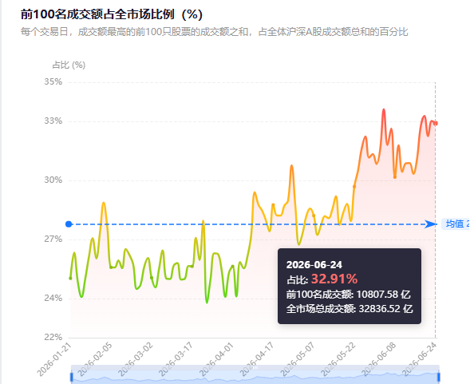
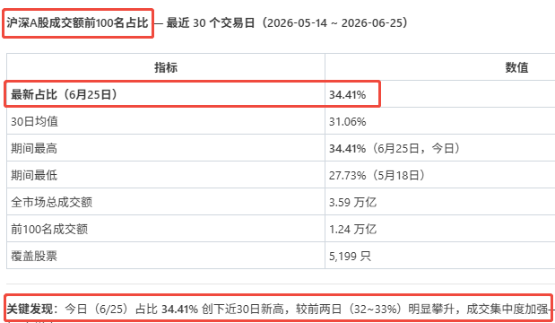
“裂痕”的演变
市场表现：
科创50继续涨，半导体继续涨，继续在各主要指数全红的情况下4200+个股下跌。分裂在延续，甚至在继续加速。
资金虹吸：
今天6-25，成交额前100名的占比达到34.41%，再创近期新高。交易集中度继续加强，说明有更多的资金涌入“热门”股。

Slide 3
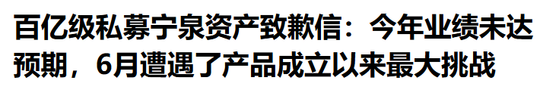
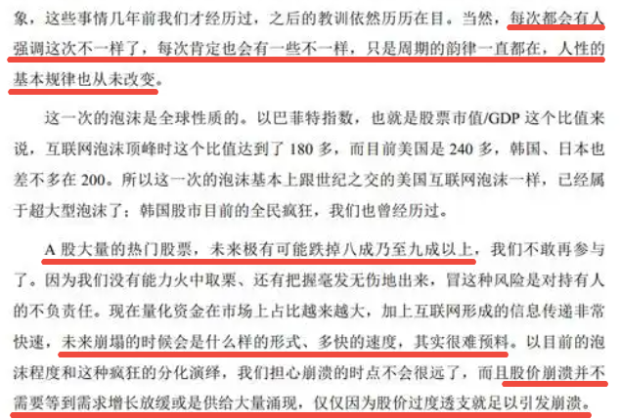
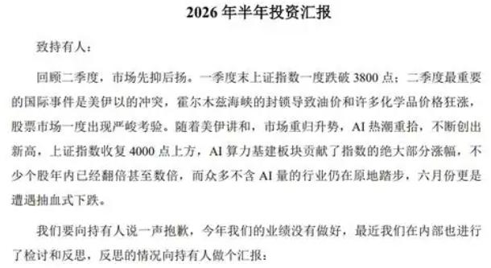
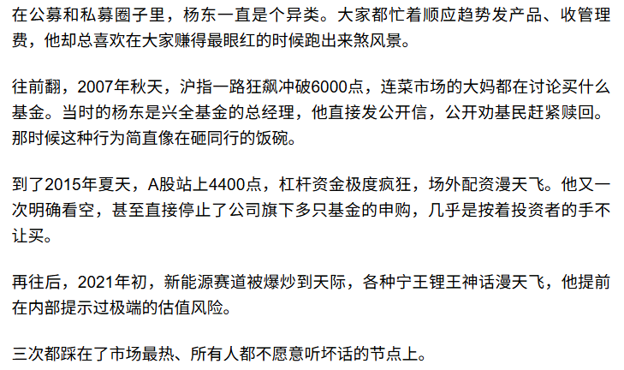
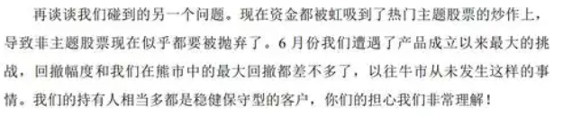
如何应对极端分裂——他山之石

Slide 4
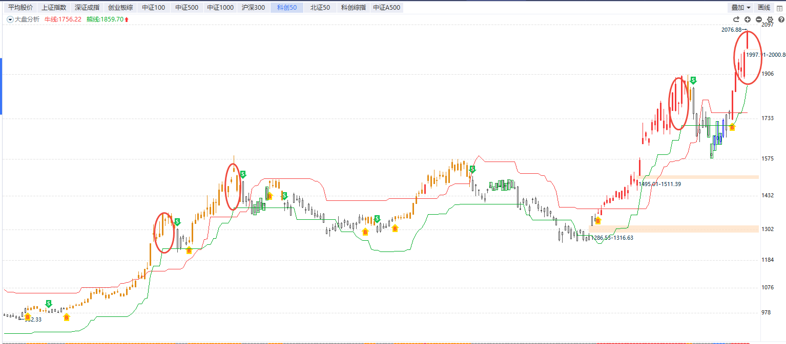
最大的悬念——会有反向的“结构性”吗
是切换，还是全部倒下？大量的根本没有涨的个股也要倒下吗？
科创板（578只个股）
120日涨幅 >100% 96只 >50% 168只 >0 319只 >-20% 452只
60日涨幅 >100% 70只 >50% 153只 >0 318只 >-20% 481只

Slide 5
策略（或标的）如何搭配
第一，在正向趋势的不同层次进行搭配；
第二，在极端走向的两极做对冲性搭配。
如果继续科技，除了半导体，后排跟进的还有什么？
除了科技之外，另外一个方向的，还有什么？

Slide 6


Slide 7
